Slide 1

JUEGO DEL AHORCADO
Hecho por carlos astudillo

Slide 2

FUNCIONALIDADES DEL JUEGO

Slide 3
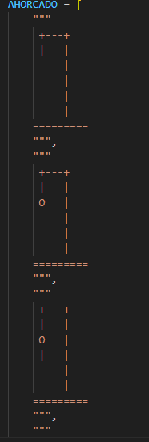
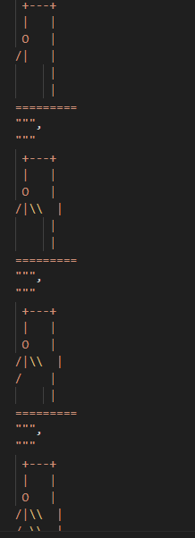
El juego cuenta con un dibujo ASCII (American Standard Code for Information Interchange) que nos permite ver el estado del muñeco por cada fallo que el jugador presenta

Slide 4
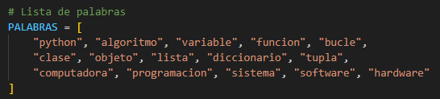

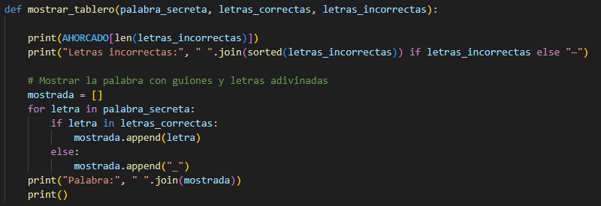
Presentamos una lista de palabras las cuales serán utilizadas para el juego del ahorcado
Tenemos una función que escoge una palabra aleatoria de la lista anterior
En esta función mostramos el dibujo del ahorcado junto con la palabra y los guiones para ser adivinada

Slide 5
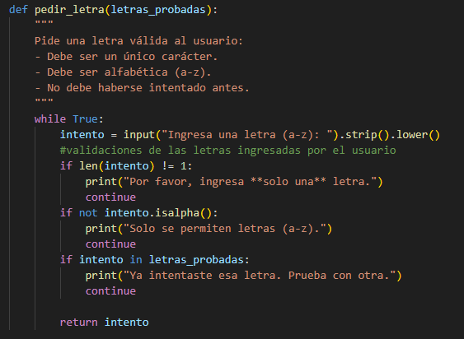
Aquí pedimos una letra al usuario para poder ser validada e ingresada dentro de la funcion

Slide 6
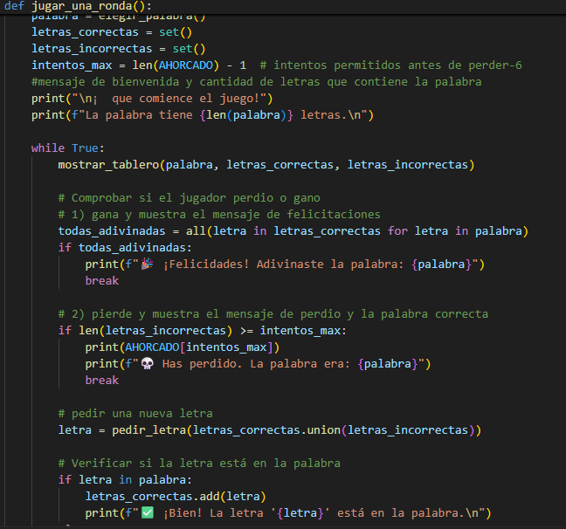
Esta función controla una partida completa: prepara el estado inicial, entra en un bucle de juego, y termina cuando el jugador gana (adivina todas las letras) o pierde (alcanza el máximo de fallos).

